Slide 1
Санкт-Петербургский
государственный университет
Программная инженерия
μ
направление 09.04.04
магистратура

Slide 2
Профили подготовки
Технологии программного обеспечения
(Software Technologies)
Архитектура вычислительных систем и сетей
(Computer and Network Architecture)

Slide 3
Задействованы кафедры
Выпускающая кафедра
Кафедра системного программирования
Также участвуют кафедры:
информационно-аналитических систем
информатики
параллельных алгоритмов
исследования операций
статистического моделирования
вычислительной физики (Физфак)

Slide 4

Условия поступления
Вся техническая информация у приёмной комиссии – http://www.abiturient.spbu.ru/

Slide 5

Кафедра системного программирования
По результатам опроса Ъ-Санкт-Петербург кафедра готовит одних из лучших IT-специалистов
Около 50 выпускников в год
Первая в России бакалаврская программа по информатике (2006 г., 010400 информационные технологии)

Slide 6
Исследования
Трансляторы
Операционные системы
СУБД и информационные системы
Мультиагентные системы
Высокопроизводительные
(параллельные, распределённые) вычисления
Машинное зрение
Организация производственной и исследовательской деятельности в IT

Slide 7
Генезис программы
010400 Б информационные технологии
2006-2010 (2010-2014)
010400 М информационные технологии
2010 (2012)
231000 Б
программная инженерия
2011-н.в. (2015-…)
010300 М
ф. и. & и. т.
2011-н.в. (2013-н.в.)
09.04.04 М
программная инженерия
2014-… (2016-…)
μ

Slide 8
Тематика курсов программы
Параллельное программирования и высокопроизводительные вычисления
Обработка сигналов
Сетевые технологии
Современные СУБД
Мультиагентные технологии
Обработка изображений и машинное зрение
Управление программными и исследовательскими проектами

Slide 9
Генезис кафедры (неформально)
Лаб. Исследования операций НИИММ
Лаб. методов вычислений НИИММ
Кафедра МО ЭВМ
Лаб. системного программирования ВЦ СПбГУ
1993
Кафедра информатики
1994
Кафедра системного программирования
2002
Кафедра вычислительной математики
2013
Кафедра информационно-аналитических систем
2002
Кафедра параллельных алгоритмов

Slide 10
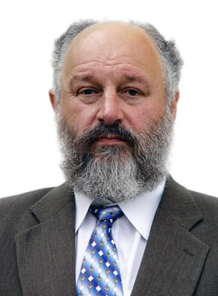


Область интересов — технология программирования, программная инженерия, разработка архитектур вычислительных систем.
Автор большого количества статей и монографий.
Соавтор российских образовательных стандартов в области информатики.
Директор НИИ Информациионных технологий СПбГУ.
Терехов
Андрей Николаевич
д. ф.-м. н., профессор, заведующий кафедрой системного программирования

Slide 11
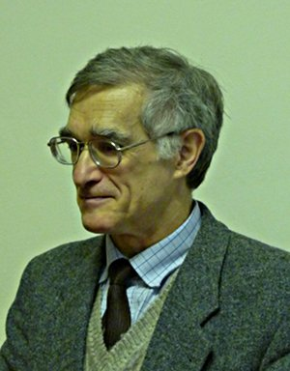

Известный исследователь в области теории баз данных и близких областях.
Лидер исследовательской группы исследования методов организации информации.
Заведующий лабораторией исследования операций НИИММ СПбГУ
Новиков
Борис Асенович
д. ф.-м. н., профессор, заведующий кафедрой информационно-аналитических систем

Slide 12
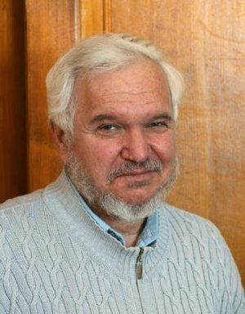

Крупный исследователь в области фундаментальной информатики.
Интересы:
теория сложности алгоритмов,
логическое программирование,
искусственный интеллект (логические методы, эвристический поиск).
Косовский
Николай Кириллович
д. ф.-м. н., профессор,
заведующий кафедрой
информатики

Slide 13
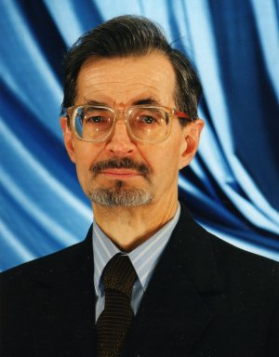


Область научных интересов — параллельные вычислительные алгоритмы, архитектура параллельных вычислительных систем, минимальные сплайны.
Демьянович
Юрий Казимирович
д. ф.-м. н., профессор, заведующий кафедрой параллельных алгоритмов

Slide 14
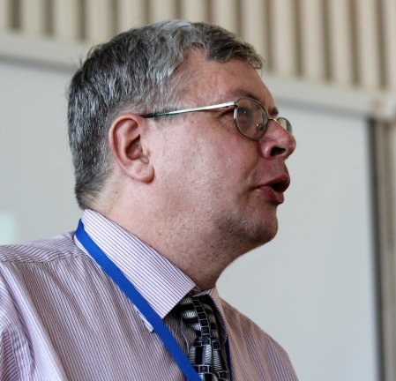


Основные направления деятельности и научные интересы
Разработка и применение методов статистического моделирования
Применение высокопроизводительных вычислительных систем для решения задач вычислительной физики
Разработка математических моделей экономики и финансовых рынков, разработка и применение методов численного анализа для исследования этих моделей.
Немнюгин
Сергей Андреевич
к.ф.-м.н., доцент кафедры вычислительной физики

Slide 15
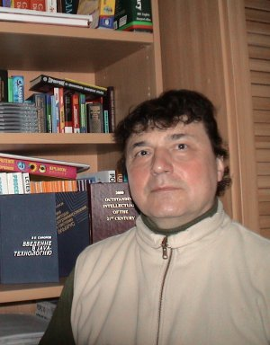


Крупный исследователь и педагог в области технологии разработки ПО, технологии трансляций.
Лауреат Премий Правительства Санкт-Петербурга (1999) и Санкт-Петербургского государственного университета (2010) за циклы научных трудов.
Сафонов
Владимир Олегович
д. т. н., профессор кафедры информатики,
член-корреспондент РАЕН

Slide 16
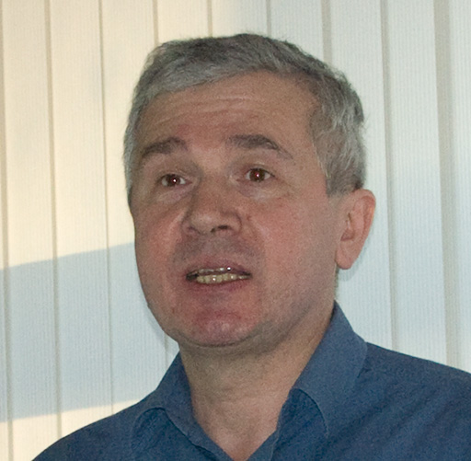


Область научных интересов:
общие вопросы теории вычислений
адаптивное и оптимальное
управление
рандомизированные алгоритмы
многомерного оценивания и
оптимизации
идентификация систем
обучающиеся системы
Граничин
Олег Николаевич
д. ф.-м. н., профессор, заведующий
лабораторией стохастических
вычислительных систем
НИИИТ СПбГУ

Slide 17
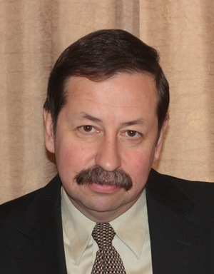
Область интересов — программная инженерия, в частности:
Системы и методы хранения информации
Обработка и управление данными в облаке
Интеллектуальные системы поиска информации в распределенной среде
Виртуализация информационных сервисов
Анализ данных в распределенных системах
Алгоритмические аспекты сжатия, кодирования и повышения надежности хранения информации
генеральный директор ЗАО «Санкт-Петербургский Центр разработок компании «ЕМС»
Нестеров
Вячеслав Михайлович
д. ф.-м. н. профессор кафедры
информационно-аналитических систем

Slide 18
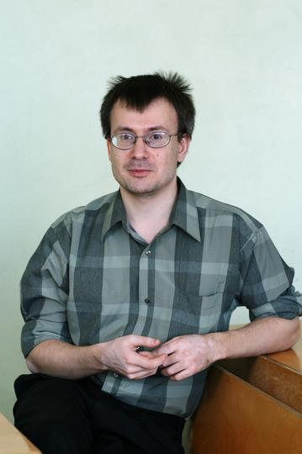
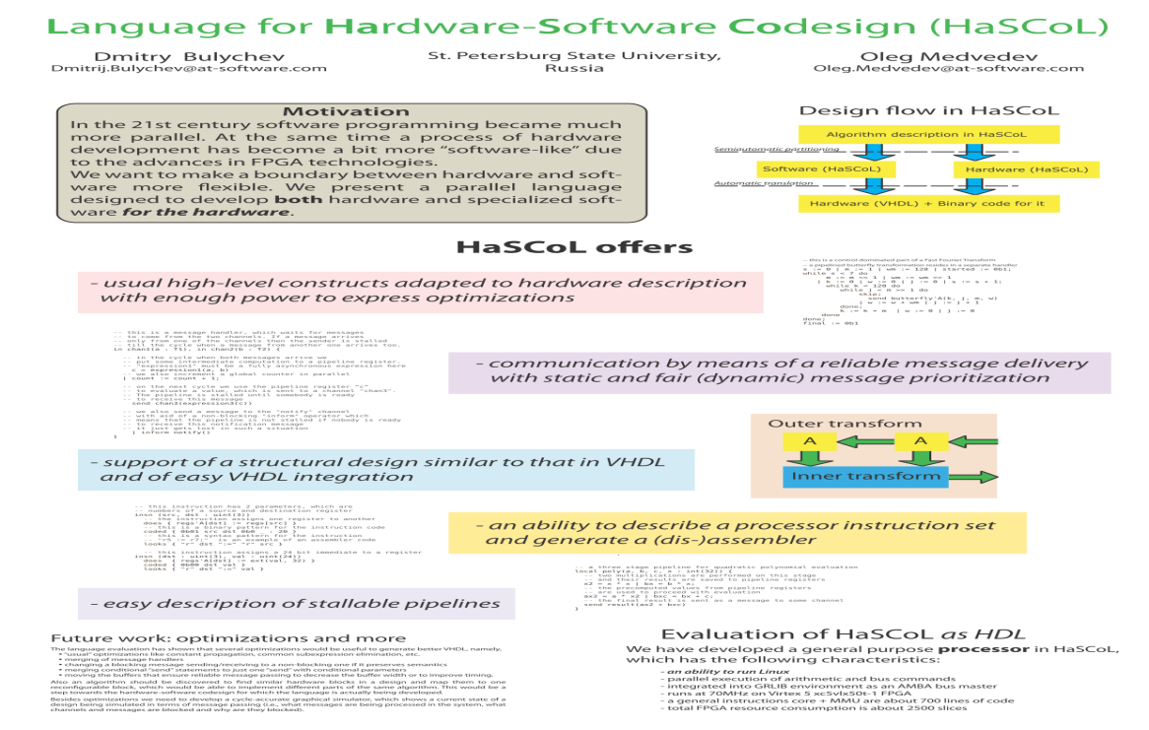
Области интересов:
описание, моделирование и синтез компьютерных архитектур
построение трансляторов
приложения теории графов
Булычев
Дмитрий Юрьевич
к. ф.-м. н., доцент кафедры
системного программирования

Slide 19
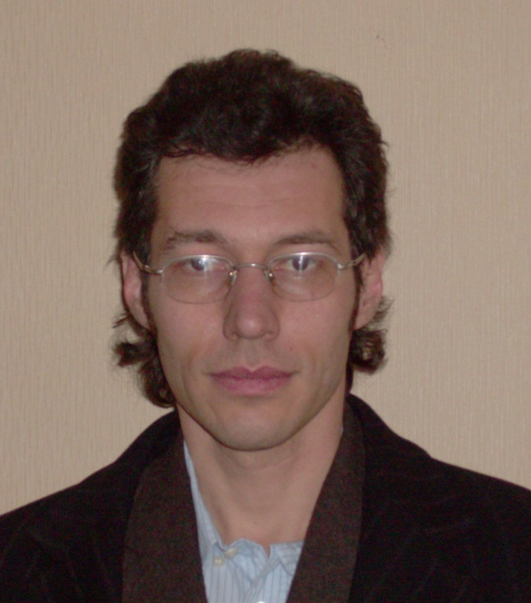


Области интересов:
визуальное моделирование ПО
технологии образования
разработка технической документации
Научный руководитель большого количества квалификационных работ бакалавров и специалистов, магистерских и кандидатских диссертаций
Кознов
Дмитрий Владимирович
к. ф.-м. н., доцент кафедры
системного программирования

Slide 20
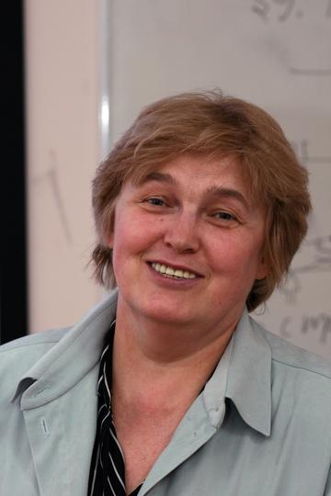

Области интересов:
СУБД
разработка промышленных информационных систем
среды разработки программного обеспечения IV поколения
Научный руководитель большого количества дипломных работ бакалавров, специалистов и магистерских диссертаций
Графеева
Наталья Генриховна
к. ф.-м. н., доцент кафедры
информационно-аналитических систем

Slide 21

Спасибо.
http://se.math.spbu.ru/
Ответственный за программу — Д. В. Луцив
dluciv@math.spbu.ru
http://edu.dluciv.name/

